Slide 1
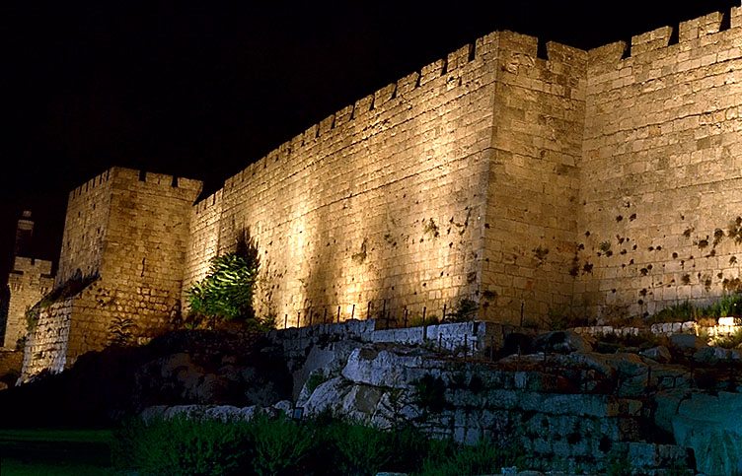
යෙරුසලම ශුද්ධ නගරය
ආචාර්ය. රික් ග්රිෆිත්, සිංගප්පූරු බයිබල් විශ්වවිද්‍යාලය
BibleStudyDownloads.org

Slide 2

ලෝක සිතියමේ යෙරුසලම

Slide 3

නූතන මැදපෙරදිග
9

Slide 4

වම් පෙදෙස
පැරණි ඉශ්රායෙලයේ සංචාරය
දකුණු පෙදෙස
බටහිර
සහ උතුර
නැගෙනහිර
සහ දකුණ
මධ්‍යධරණි මුහුද

Slide 5

යෙරුසලමේ
21
අවාසි
වාසි
අදියර
වැදගත්කම

Slide 6
යෙරුසලමේ
අවාසි

Slide 7
පැරණි ඉශ්රායෙලයේ
12
මධ්‍යධරණි මුහුද
දකුණු පෙදෙස
වම් පෙදෙස

Slide 8
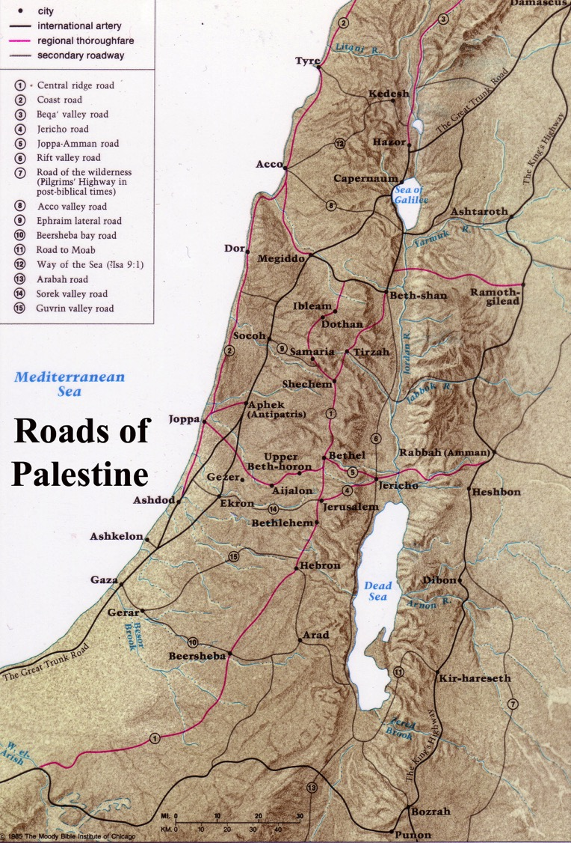
යෙරුසලමේ ප්‍රධාන
මහා මාර්ග
12
ප්‍රධාන
මහා මාර්ග
බොයිසෙල්, මූඩි ඇට්ලස් බයිබල් ඉඩම් සිතියම් , 68

Slide 9
යෙරුසලමේ
21
අදියර
වැදගත්කම

Slide 10
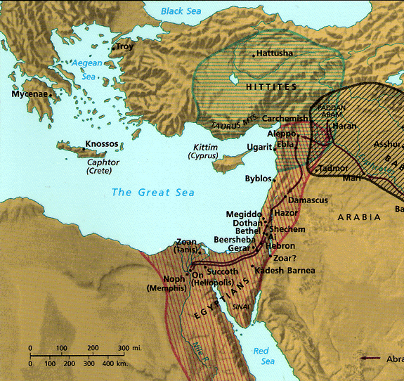
යෙරුසලමේ උපාය මාර්ගික පිහිටීම
9
මෙසේ පවසන්නේ සමිඳාණන් වහන්සේ ය: මෙය යෙරුසලම ය; මම ඇය වටා ඇති රටවල් වල ඇයව තබා ඇති අතර,…
එසකියෙල් 5: 5
අර්ථවත් චින්තනය:
දෙවියන් වහන්සේ තම අරමුණු සඳහා මූලෝපායික ස්ථානයක ඔබ තැබුවේ කෙසේද?

Slide 11
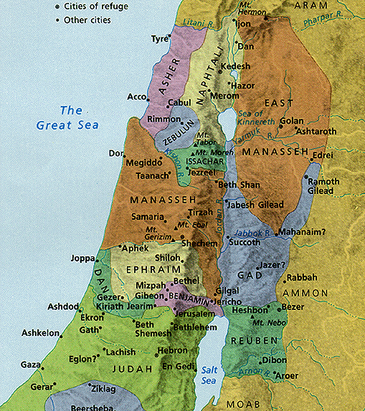
කේන්ද්‍රීය ස්ථානය
14
යෙරුසලම "ඉශ්රායෙලයේ නාබීය" ලෙස හඳුන්වනු ලැබුවා.
යෙරුසලම
Notes:
Some say Jerusalem was in the “navel” of Israel, meaning the center!

Slide 12
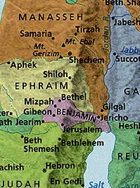
කේන්ද්‍රීය ස්ථානය
14
යෙරුසලමෙහි බෙන්ජමින් ගෝත්‍රයේ යෙරුසලමෙහි සිටිය දී උතුරු ගෝත්‍රයට සමීප විය.
යෙරුසලම
Notes:
12
Some say Jerusalem was in the “navel” of Israel, meaning the center!

Slide 13
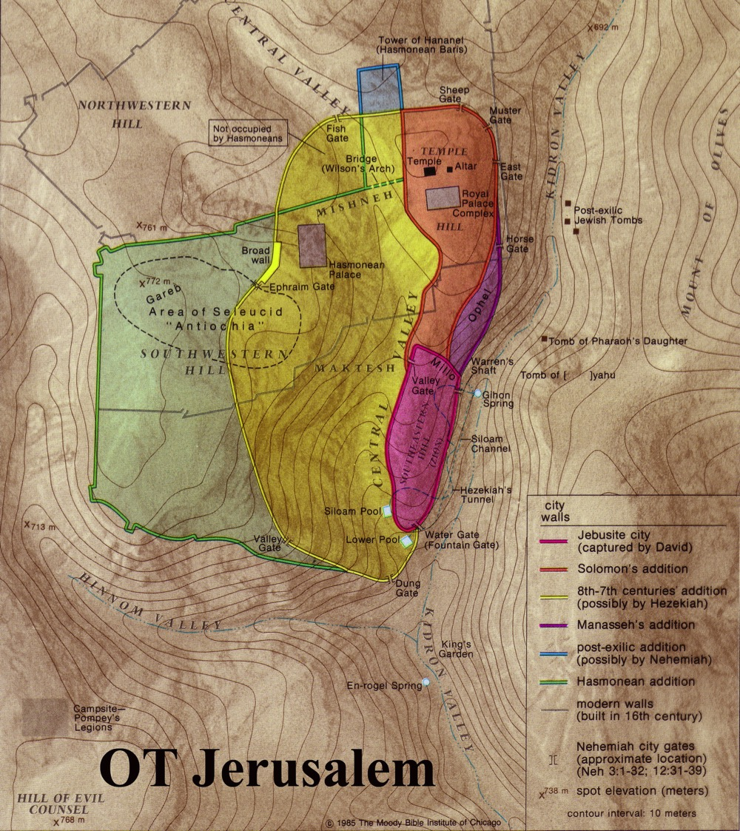
යෙරුසලම දේශ සීමාවකි
23
බෙන්ජමින් සහ යූදා අතර තිබූ දේශ සීමාව නගරයෙන් දකුණු දෙසට දිව ගියා.
බෙන්ජමින්
යූදා

Slide 14
යෙරුසලමේ
20
අවාසි
වාසි
ආරක්ෂිත නිම්න
ටිරෝපොයින් නිම්නය
ටිරෝපොයින්
හිනොම්
කිද්රොන්
කිද්රොන් නිම්නය
හිනොම් නිම්නය

Slide 15
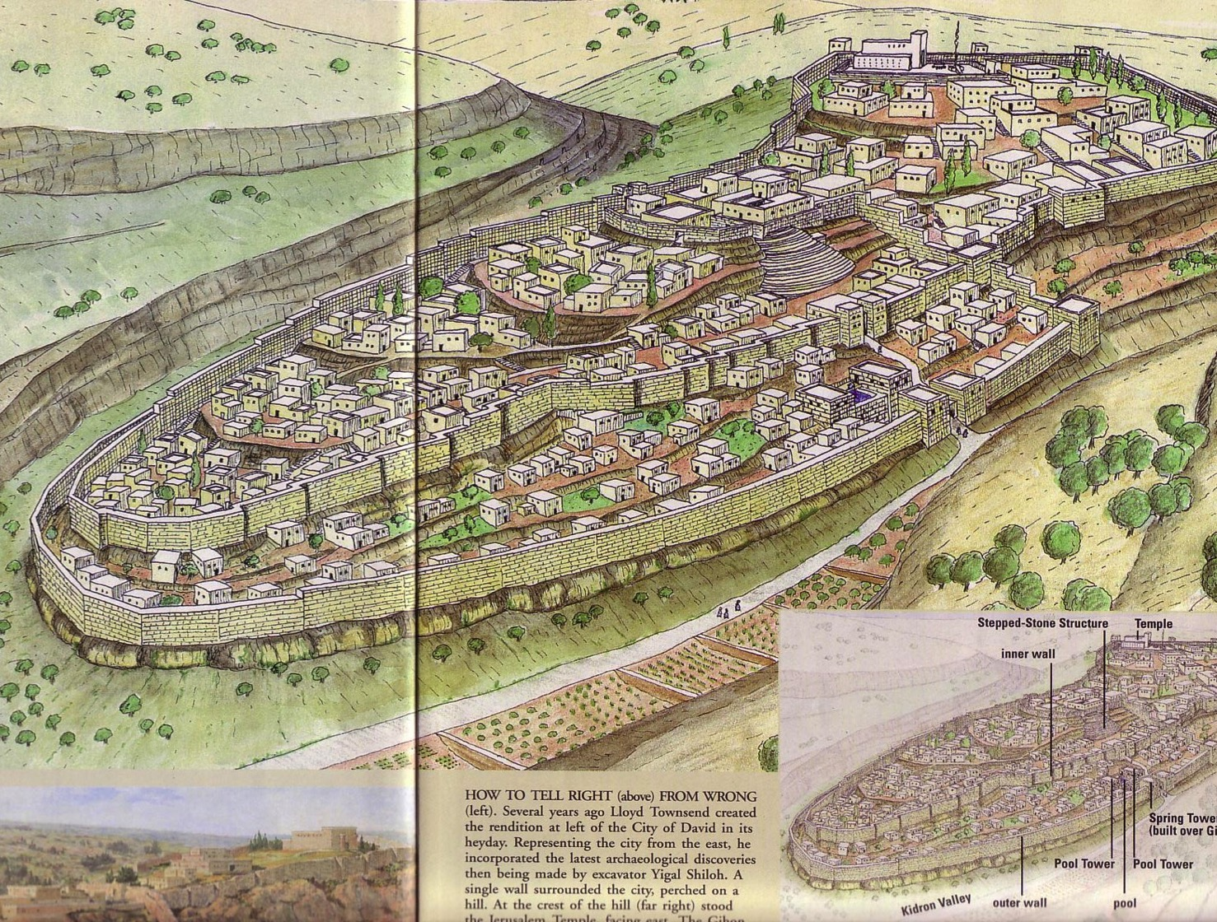
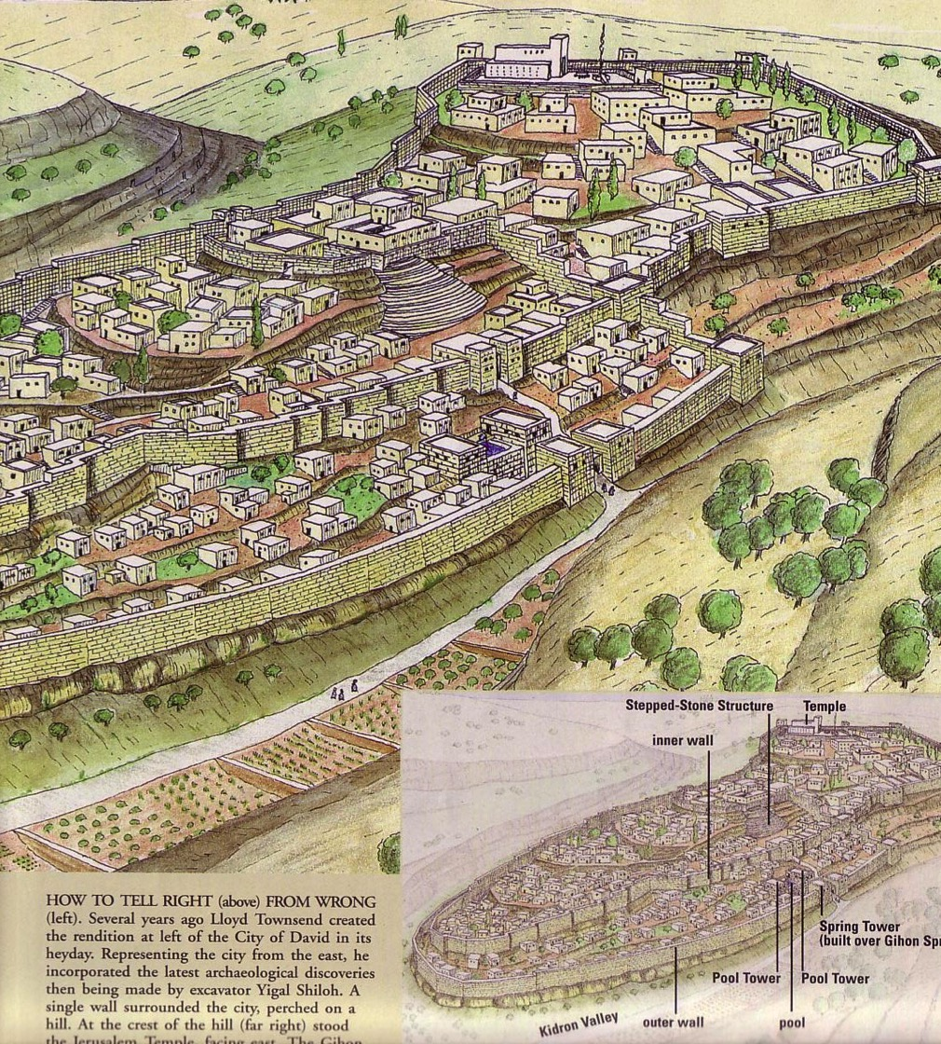
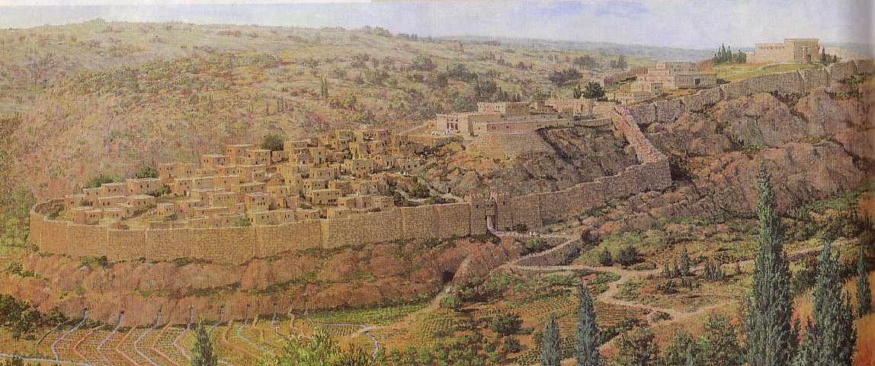
දාවිත්ගේ නැගෙනහිර නගරය
“එවිට හෙසකියා විසින් පවුරේ බිඳුණු බිත්ති සියල්ලම අලුත්වැඩියා කිරීම සහ එය මත ගොඩනැඟිලි ඉදි කර දැමීය. ඔහු එම පිටත තවත් බිත්තියක් ඉදි කොට දාවිත්ගේ ආධාරයක් සහ සහායක ටෙරාවන් සවි කර ශක්තිමත් කළේය.”
(2 රාජාවලිය 32: 5)
24d
“ඉන්පසුව මනස්සේ දාවිත්ගේ නුවරේ බිත්තිය නැවත ගොඩනඟා, ගයිහොන් වසන්තයට නැඟෙනහිරින් පිහිටි මාලිගාවේ දොරටුව අසල ඔපෙල් වටකර තිබිණ. ඔහු එය වඩා වැඩි කර ගත්තා ...”
(2 ලේකම් 33:14)

Slide 16
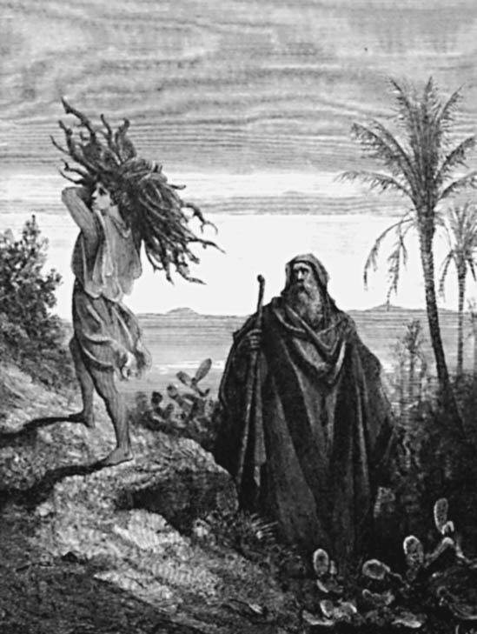
උත්පත්ති 22:

Slide 17
යෙරුසලමේ
21
අවාසි
වාසි
ආරක්ෂිත කඳු
ජල උල්පත

Slide 18
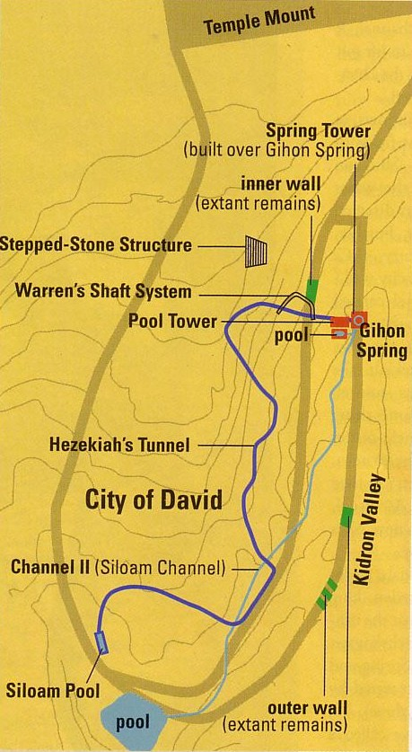

හෙසකියාගේ උමඟ
24e
දාවිත්ගේ නගරය

Slide 19

හෙසකියාගේ උමඟ
24e
සිලෝම් ශිලා ලිපිය
දාවිත්ගේ නගරය

Slide 20
සිලෝම් ශිලා ලිපිය
24e
[...] (උමං) ගමන් කරන ලදී. එය කපා දමනු ලැබුවේ මේ ආකාරයටය. [...] (අ) [...] [තවමත්], පොරොව (ව), ඔහුගේ සහෝදරයන් කෙරෙහි එක් එක් මිනිසා, හා තවමත් කපා කිරීමට රියන් තුනක් ඇති අතර, [ඔහුගේ හඬට] ඇසුණු මිනිසෙකුගේ කටහඬ ඇසීම නිසා, එහි දකුණු පසෙහි එක් පැත්තක අනික් පැත්තක තිබී ඇත. උමඟ පෙරළා දැමූ කල, ගල්කැවිලි කණුවලට (පර්වතය), එකිනෙකා තම තමාගේ අසල්වැසියාට විරුද්ධව පොරබැදීමට උත්සාහ කරන්න. හා ජල රියන් 1200 සඳහා ජලාශය දෙසට වසන්තයේ සිට ගලා ගියේය. ගල් කඩන්නන්ගේ හිසට ඉහළින් පර්වතයේ උස රියන් සියයක් විය.

Slide 21
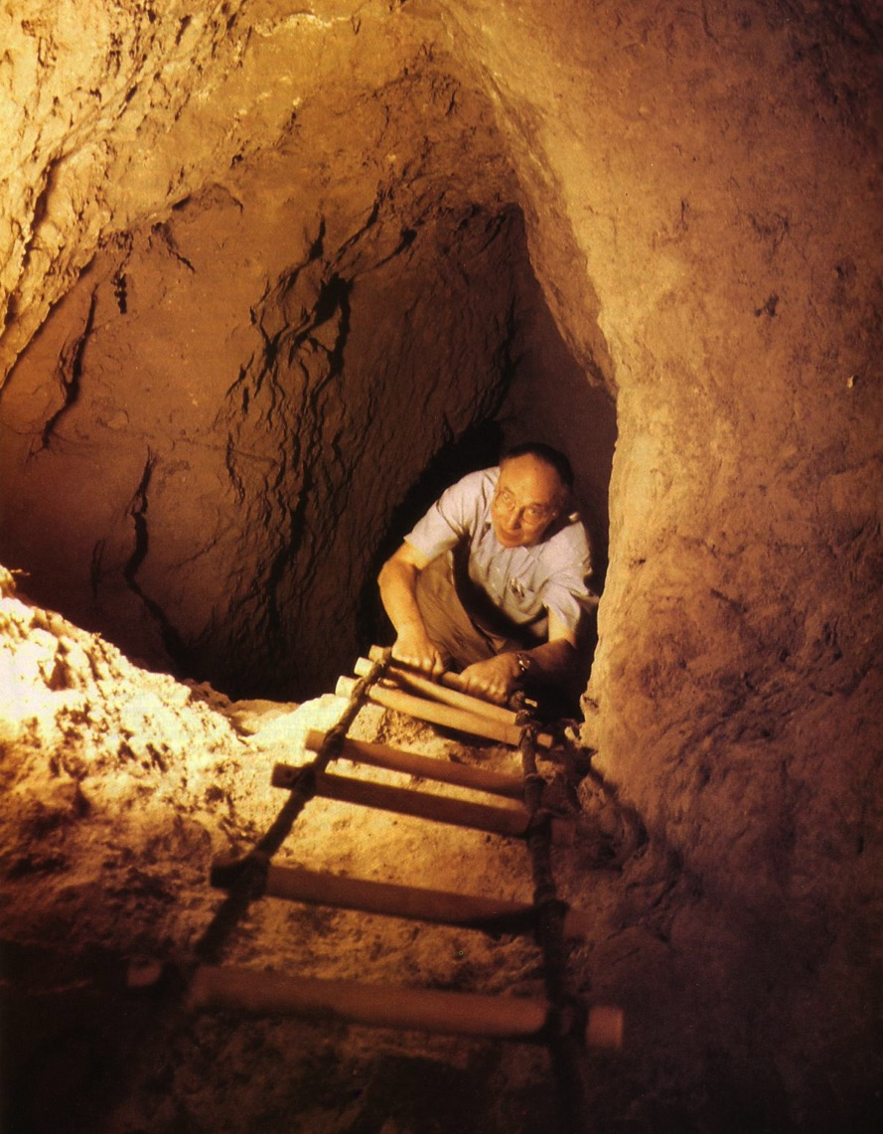
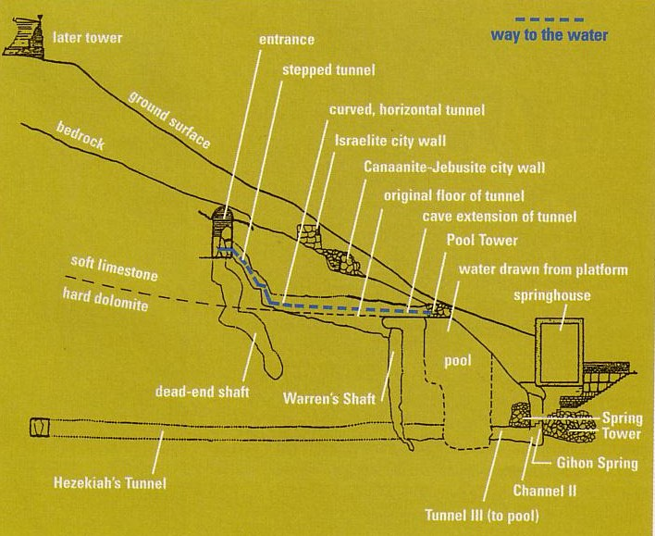
වොරන්ගේ ජලපාලන පද්ධතිය
24c
දාවිත්ගේ නගරය
Notes:
BAR Nov/Dec 1999

Slide 22
23
යෙරුසලමේ
අවාසි
වාසි
අදියර
ජෙබුසිවරුන් (1500 BC)

Slide 23
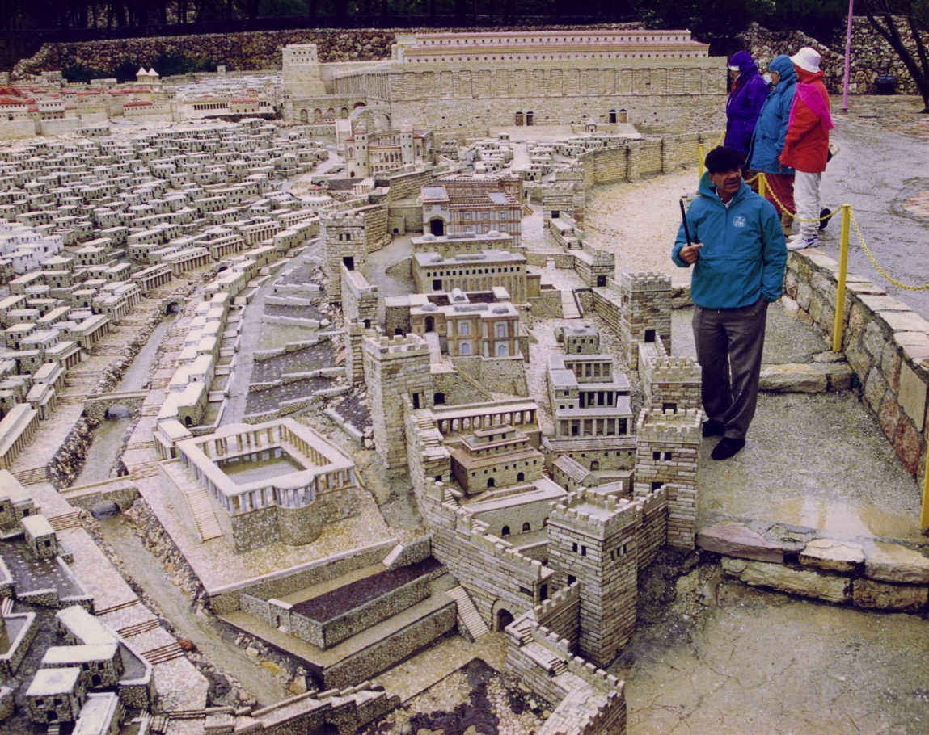
දාවිත්ගේ නගරය (A.D. 66)
(පැරණි ජෙබුසිටි නගරය නැවත ගොඩනැඟීම)
23

Slide 24
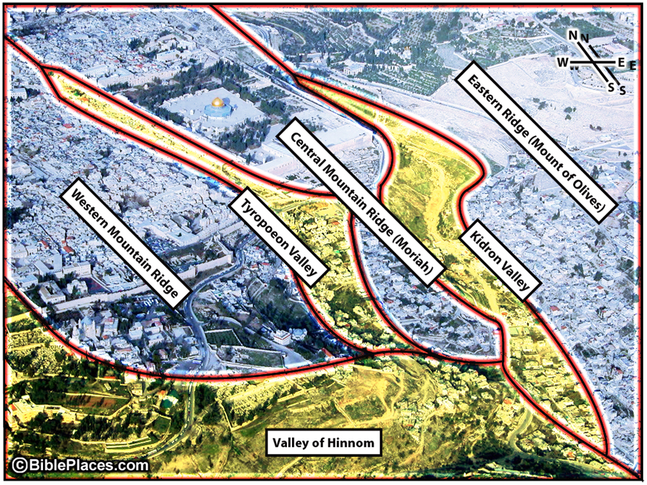
යෙරුසලමේ කඳු සහ නිම්න
නැගෙනහිර රිජ් (ඔලිව කන්ද)
මධ්‍යම කඳුකර රීඩ් (මොරියා)
ටිරෝපොයින් නිම්නය
කිද්රොන් නිම්නය
  බටහිර
කඳුකරය
හිනොම් නිම්නය

Slide 25
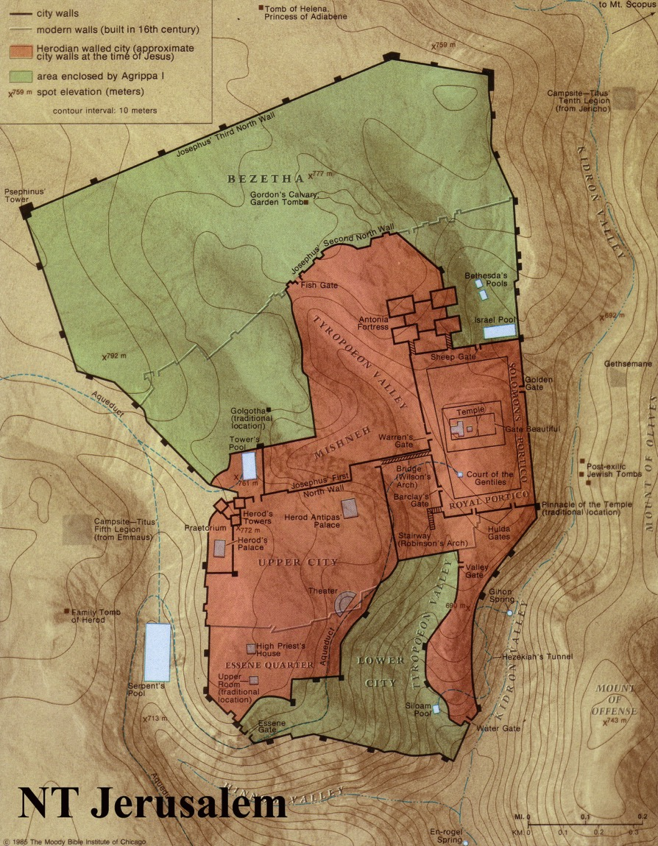
යෙරුසලමේ කඳුකරය
24
ඊසානදිග
පල්ලිය
ඔෆල්
ඉහළ නගරය
පහල නගරය
අලුත් ගිවිසුමේ යෙරුසලම

Slide 26
23
යෙරුසලමේ
අවාසි
වාසි
අදියර
ජෙබුසිවරුන් (1500 BC)
සලමොන් (971 BC)
හෙසකියා (700 BC)
හෙසකියා (700 BC)
586 BC
නෙහෙමියා (444 BC)
හස්මෝනියන් (100 BC)
මහා හෙරොද් (20 BC)
නවීන තාප්පය

Slide 27
23
යෙරුසලමේ
අවාසි
වාසි
අදියර
වැදගත්කම
යුදෙව්වන්
කිතුනුවන්
මුස්ලිම්වරු
සියලු ජාතීන්

Slide 28
ජාතීන් පිළිබඳ ඉශ්රායෙලයේ ආකල්පය කුමක්ද?
පළමු ශත වර්ෂයේ සිට කියවීම්, 23
Notes:
Elwood & Yarbrough, Readings from the First Century World, 23

Slide 29
දේශයේ පවතින යුදෙව් ශුද්ධවන්තකම් දහය
"දේශයේ පවතින යුදෙව් ශුද්ධවන්තකම් දහයක් තිබේ. වෙනත් රටකට වඩා ඉශ්රායෙල් දේශය අතිශයින් ශෝභමානයි ... එයින් පළමු පල සහ රොටි ... "ගෙනෙන්න පුළුවන් ... "
ඉශ්රායෙලයට එදිරිව වෙනත් ජාතීන්
10 වන ශුද්ධස්ථානය
Notes:
Elwood & Yarbrough, Readings from the First Century World, 23

Slide 30
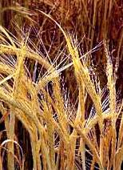
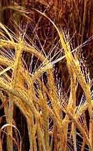
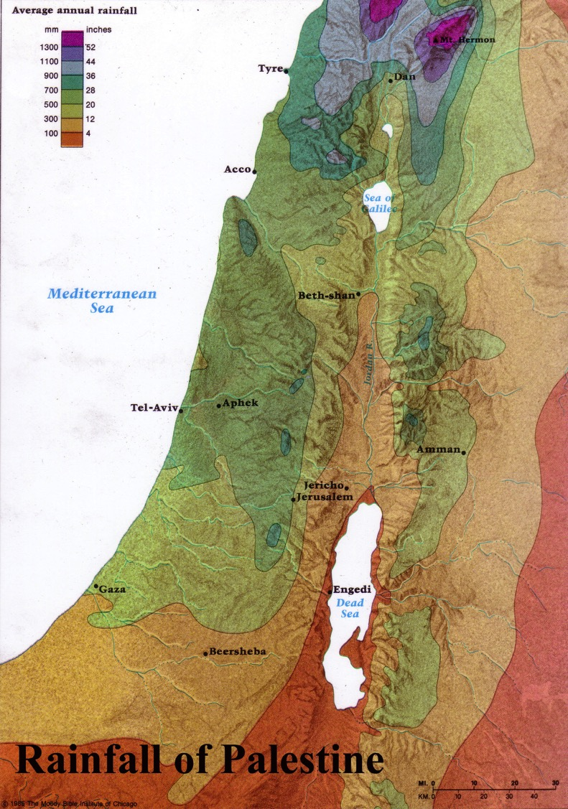
පළමු පල පූජාව:
ගොයම් මිටි පඬුර
ඉශ්රායෙලයේ ඊසාන දෙසින් ඇති අස්වැන්න නෙළන ලදි.
යෙරුසලමට පැමිණියේය.
පලස්තීනයේ වර්ෂාපතනය
බොයිසෙල්, මූඩි ඇට්ලස් බයිබල් ඉඩම් සිතියම් , 50

Slide 31
නාගරික හා
ගම්බද පලාත්
දේශයේ පවතින යුදෙව් ශුද්ධවන්තකම් දහය
“පවුරුවූ නගර තවමත් එය වඩා ශුද්ධයි. ලාදුරු රෝගීන් හා ඔවුන්ගේ මළකඳන් පිටත් කර යැවිය යුතුය.”
9 වන ශුද්ධස්ථානය
Notes:
Mishnah Tractate Kelim 1.6-9 in Elwood & Yarbrough, Readings from the First Century World, 23

Slide 32
දේශයේ පවතින යුදෙව් ශුද්ධවන්තකම් දහය
නාගරික හා
ගම්බද පලාත්
“යෙරුසලමේ නගරය තවමත් වඩා ශුද්ධයි. නගරය තුළ (පමනක්) ශුද්ධ වූ ආහාර අනුභව කරනු ඇත”
යෙරුසලම
8 වන ශුද්ධස්ථානය
Notes:
Mishnah Tractate Kelim 1.6-9 in Elwood & Yarbrough, Readings from the First Century World, 23

Slide 33
Temple Mount
යුදෙව් ශුද්ධවන්තකම් මට්ටම් දහය
දේශයේ පවතින යුදෙව් ශුද්ධවන්තකම් දහය
දේව මාලිගාව කන්ද එරෙහිව වෙනත් අංශ
"කිසිම පුරුෂයෙක් හෝ ස්ත්‍රියක් සිරුරෙන් ස‍්‍රාවයවීම හෝ ඔසප්වීම නොවූ දරු ප්‍රසූතිය පසුව කාන්තාවක්වත්, අපිරිසිදු කිසිවෙකුටත් ඇතුල් විය නොහැකිය."
7 වන ශුද්ධස්ථානය
Notes:
Mishnah Tractate Kelim 1.6-9 in Elwood & Yarbrough, Readings from the First Century World, 23

Slide 34
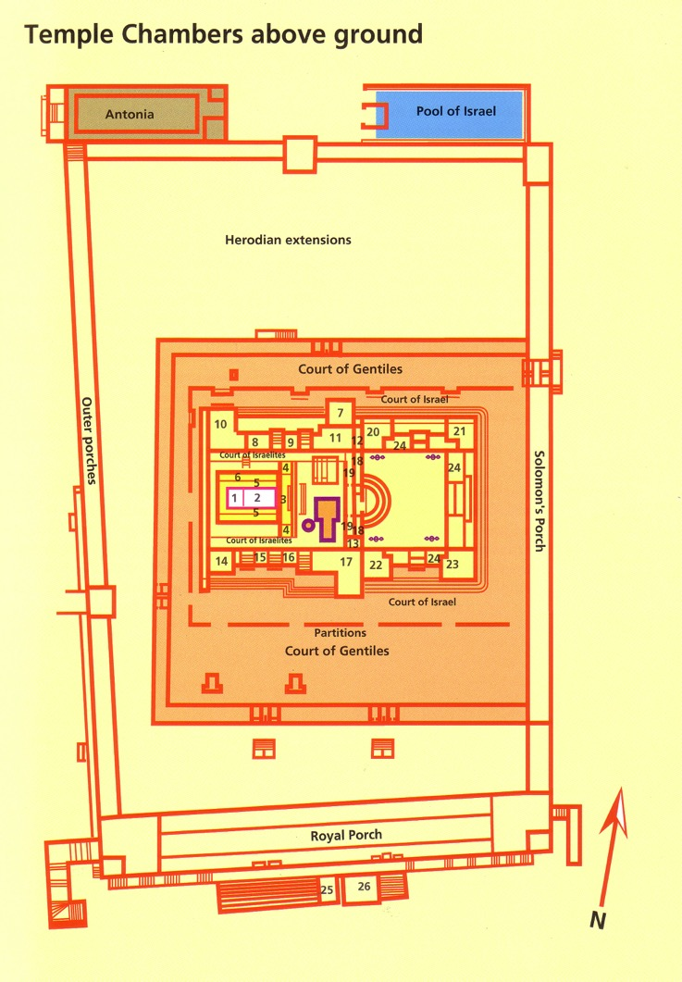
The Rampart
දේශයේ පවතින යුදෙව් ශුද්ධවන්තකම් දහය
රැම්පර්ට් එදිරිව
මාලිගාවේ ඉතිරි කොටස
ඇන්ටෝනියා
ඊස්රායලය ස්නානය කරන තටාකය
"විජාතිකයන්ට සහ සිරුරෙන් අපිරිසිදු නොවූ අයට ඇතුල් විය හැකිය"
6 වන ශුද්ධස්ථානය
Notes:
Mishnah Tractate Kelim 1.6-9 in Elwood & Yarbrough, Readings from the First Century World, 23

Slide 35
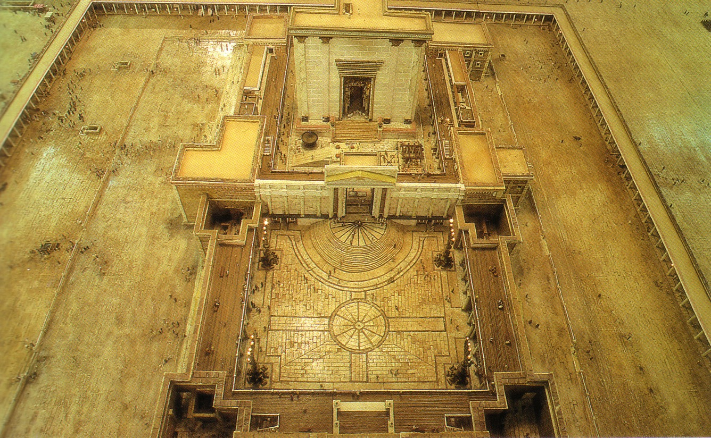
Court of Women
දේශයේ පවතින යුදෙව් ශුද්ධවන්තකම් දහය
කාන්තා අධිකරණය
කාන්තාවන් සඳහා මෙම සමීපතම ස්ථානය සහ එම දිනයේම ගිල්වන ලද බව්තිස්මය ලැබු පිරිමින් ඉවත් කළහ.
පූජකයන්
කාන්තාවන් ? / විජාතීන්
ඉශ්රායෙල්වරු
ඉශ්රායෙල්වරු
5 වන ශුද්ධස්ථානය
Notes:
Mishnah Tractate Kelim 1.6-9 in Elwood & Yarbrough, Readings from the First Century World, 23

Slide 36
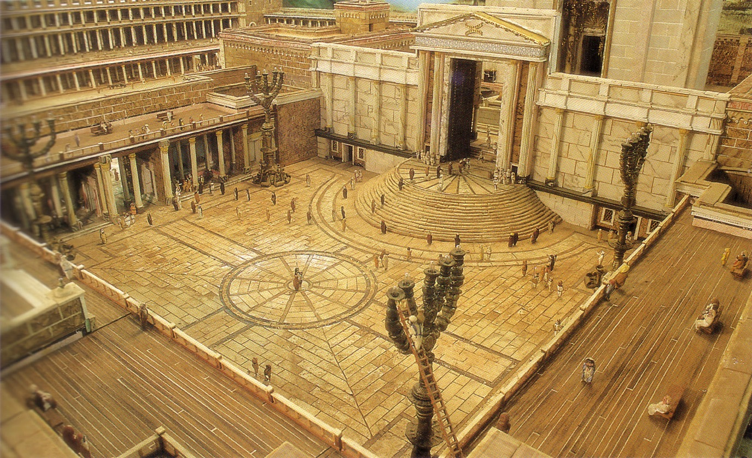
Court of Israelites
දේශයේ පවතින යුදෙව් ශුද්ධවන්තකම් දහය
ඉශ්රායෙල්වරුන්ගේ උසාවිය
ඇතුළු විය හැක්කේ සම්පූර්ණ පව් කමාව ලබා සිටි මිනිසුන්ට පමණය.
(එසේ නැත්නම් පාප පූජාවක් අවශ්‍ය විය)
4 වන ශුද්ධස්ථානය
Notes:
Mishnah Tractate Kelim 1.6-9 in Elwood & Yarbrough, Readings from the First Century World, 23

Slide 37
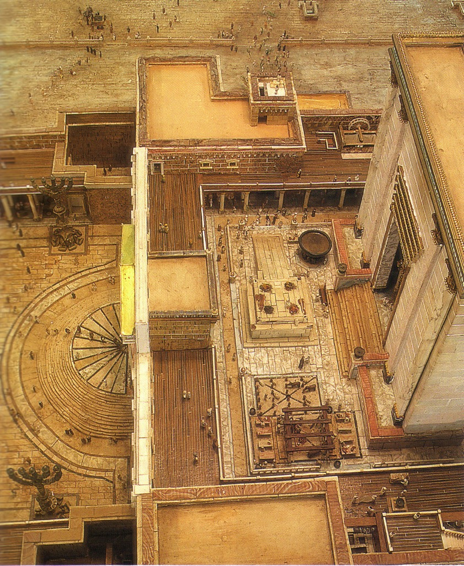
The Inner Temple Court and the steps leading to the Nicanor Gate
දේශයේ පවතින යුදෙව් ශුද්ධවන්තකම් දහය
පූජක උසාවිය
"පූජකයන් හා පුරුෂයන්
පමණක් දෑත් තැබීම, සතුන් මරා දැමීම සහ
ලේ ඉසීම සිදු කළ යුතුය.”
3 වන ශුද්ධස්ථානය
Notes:
Mishnah Tractate Kelim 1.6-9 in Elwood & Yarbrough, Readings from the First Century World, 23

Slide 38
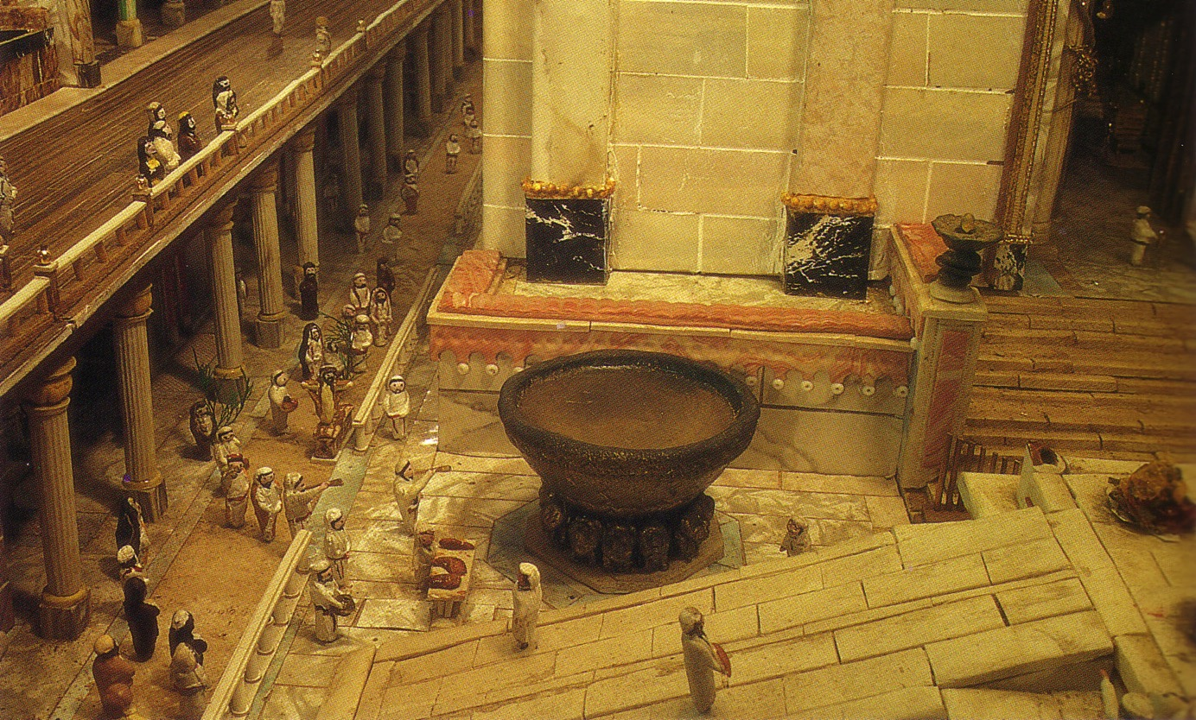
The Great Basin in the Court of the Priests.
දේශයේ පවතින යුදෙව් ශුද්ධවන්තකම් දහය
පිවිසුම් අංශය සහ අල්තාරය අතර
පූජකයන් කැළැලකින් තොරව, කෙස් බැඳ, දෑත් සහ පාද සෝදා ගැනීමට
මෙහි ඇතුල් වෙන්න පුළුවන.
පිවිසුම් අංශය
අල්තාරය
2 වන ශුද්ධස්ථානය
Notes:
Mishnah Tractate Kelim 1.6-9 in Elwood & Yarbrough, Readings from the First Century World, 23

Slide 39
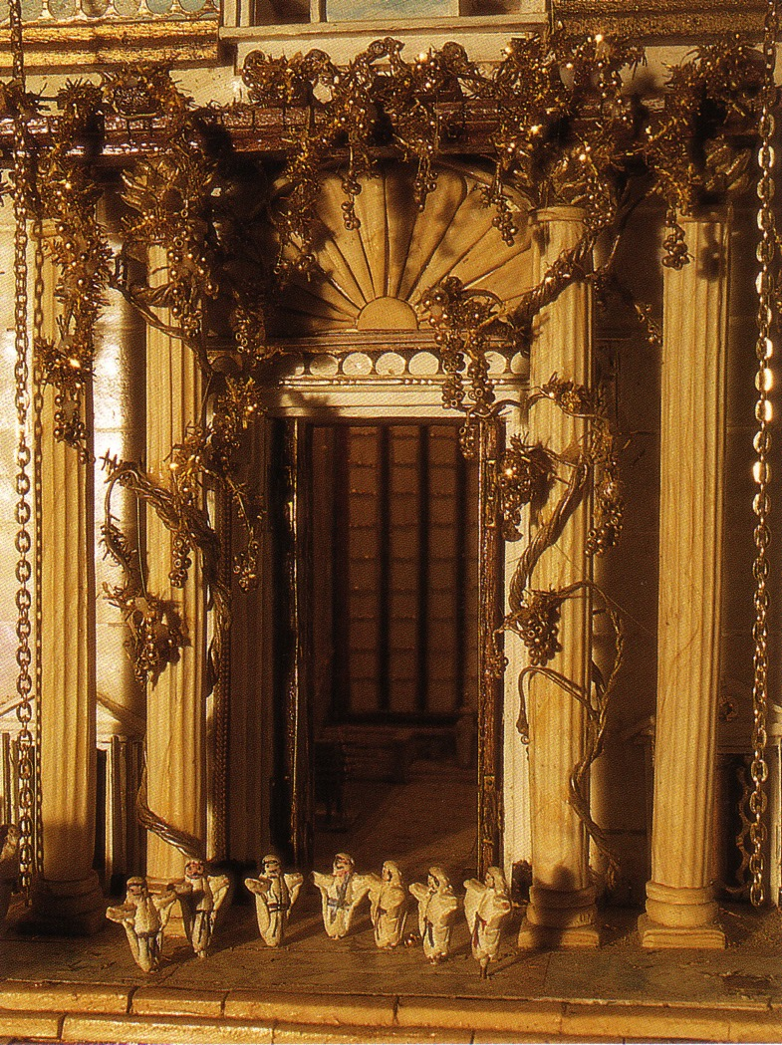
මහා දොරටුව
මේවා දේව මාලිගාවේ අතිශුද්ධස්ථානයට යොමු වේ.
අත් හා පාද සෝදන ලද පූජකයන්ට
පමණක් මෙහි ඇතුල් වෙන්න පුළුවන.

Slide 40
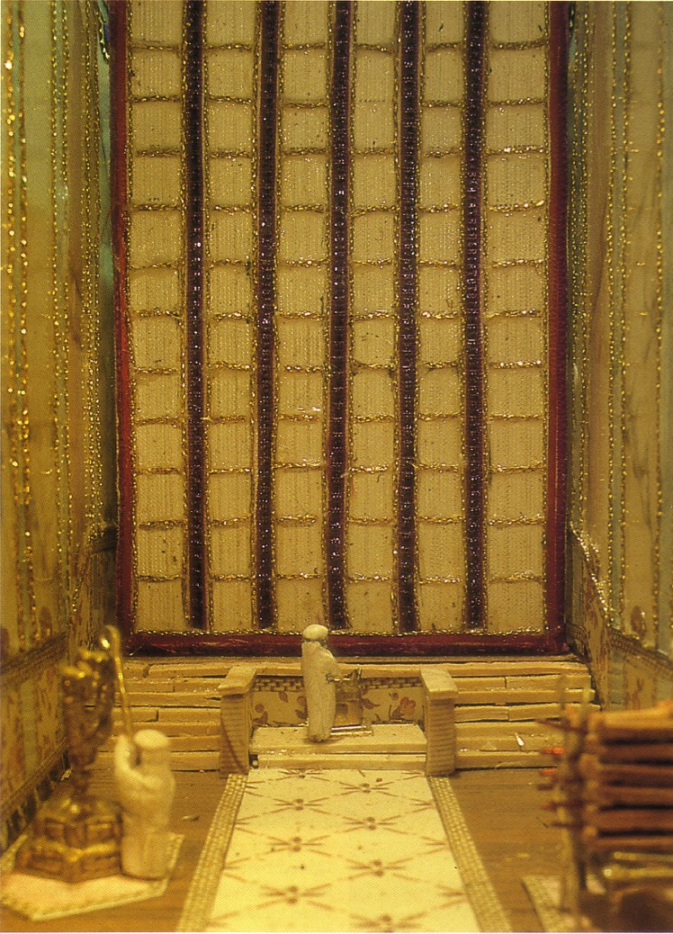
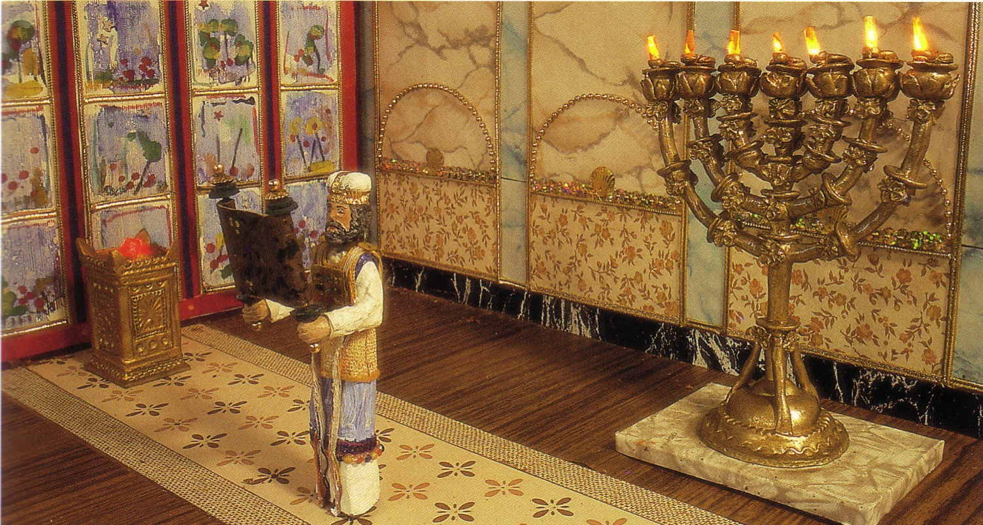
The Holy Place
දේශයේ පවතින යුදෙව් ශුද්ධවන්තකම් දහය
ශුද්ධස්ථානය
අතිශුද්ධස්ථානය
Notes:
Mishnah Tractate Kelim 1.6-9 in Elwood & Yarbrough, Readings from the First Century World, 23

Slide 41
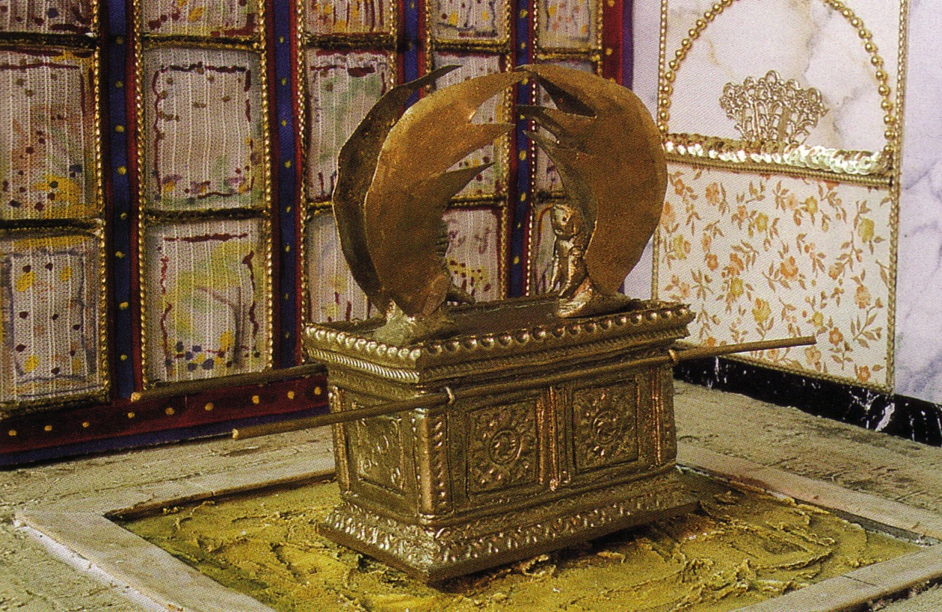
දේශයේ පවතින යුදෙව් ශුද්ධවන්තකම් දහය
ශුද්ධවූ අතිශුද්ධස්ථානය
වාර්ෂිකව එකම එක් වරක් පමණක් උත්තම පූජකයාට තිරය පිටුපසින් ඇතුල් වෙන්න පුළුවන්, පව් කමාව ලබාදෙන දිනයේදි පමණි.
සියල්ලටමත් වඩාවූ අතිශුද්ධස්ථානය
Notes:
Mishnah Tractate Kelim 1.6-9 in Elwood & Yarbrough, Readings from the First Century World, 23

Slide 42
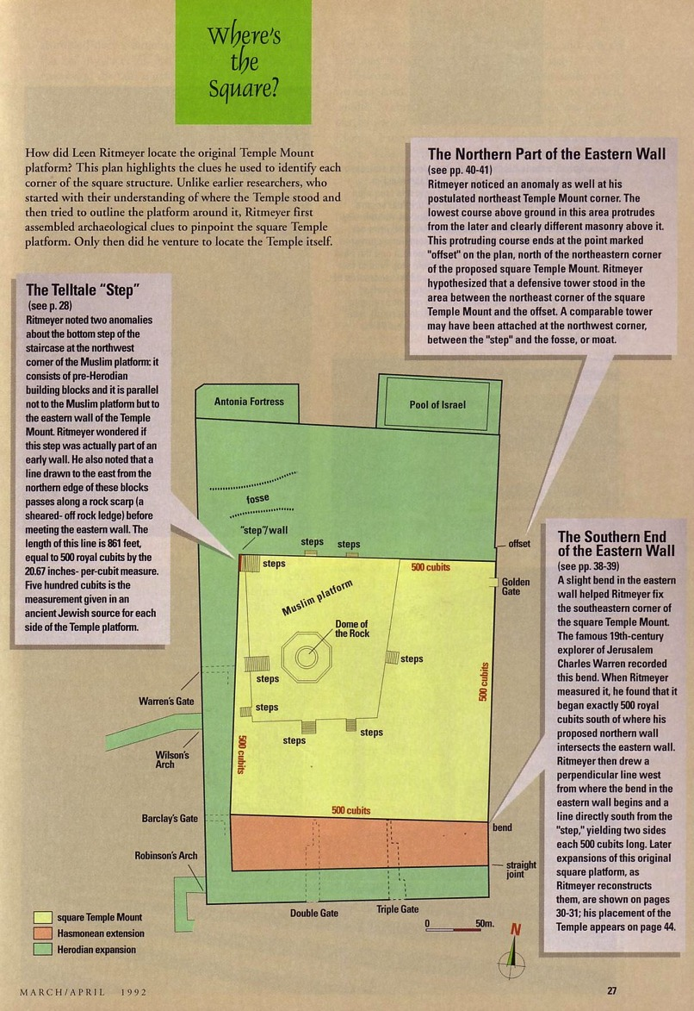
Where's the Square?
සමචතුරස‍්‍රය කොහේද?
25
ලීන් රිට්මෙයර්,
"මුල්ම දේව මාලිගාව සොයාගැනීම"
බයිබල් පුරාවිද්‍යා විමර්ශනය 18, (මාර්තු / අප්‍රේල් 1992): 27
Notes:
Leen Ritmeyer, “Locating the Original Temple Mount,” BAR 18 (March/April 1992): 27

Slide 43
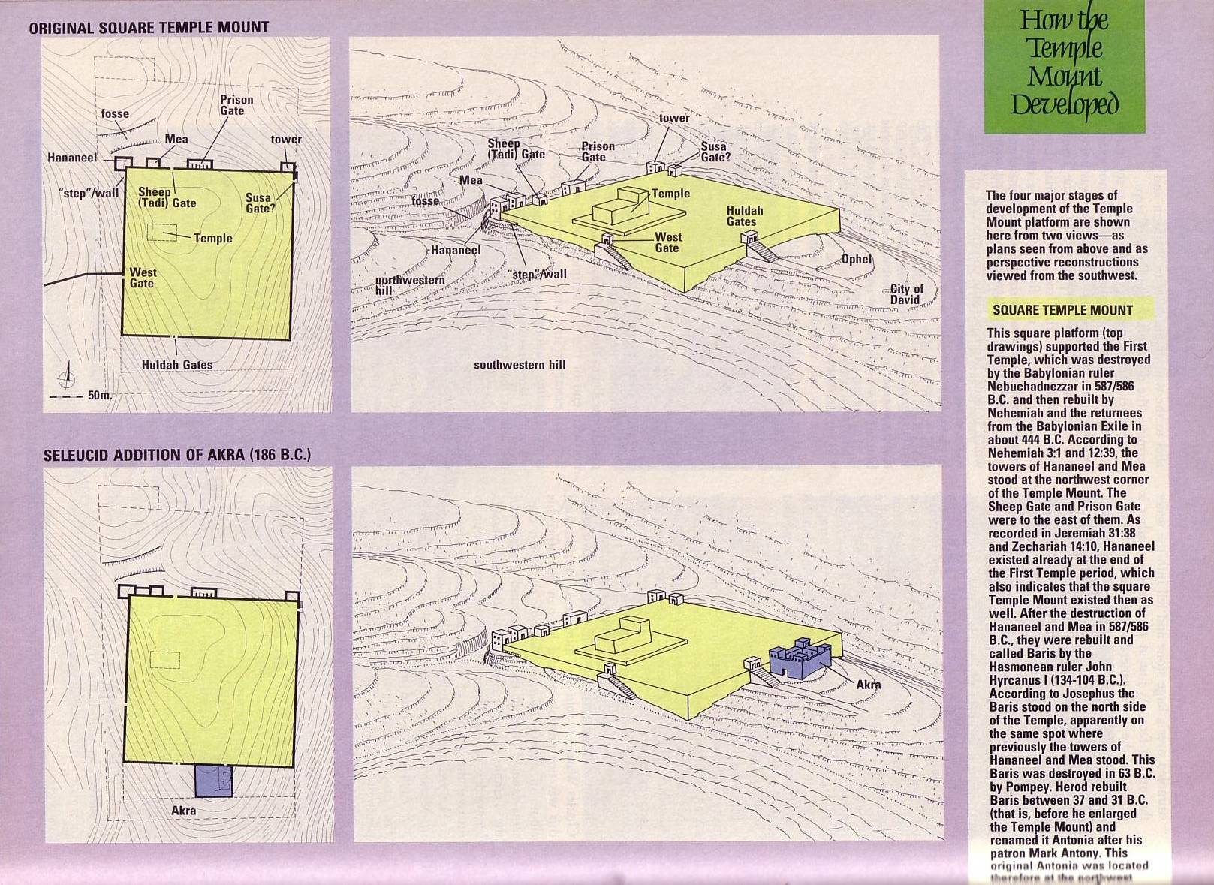
Temple Mount Stages 1-2
මුල් සමචතුරස‍්‍ර කඳුමුදුන් දේව මාලිගාව
දේව මාලිගාව කෙසේ සංවර්ධනය වීද?
25
සමචතුරස‍්‍ර කඳුමුදුන් දේව මාලිගාව
ඇක්රහි සෙලූසිඩ් එකතු කිරීම (ක්‍රිස්තු පූර්ව: 186)
Notes:
Leen Ritmeyer, “Locating the Original Temple Mount,” BAR 18 (March/April 1992): 30

Slide 44
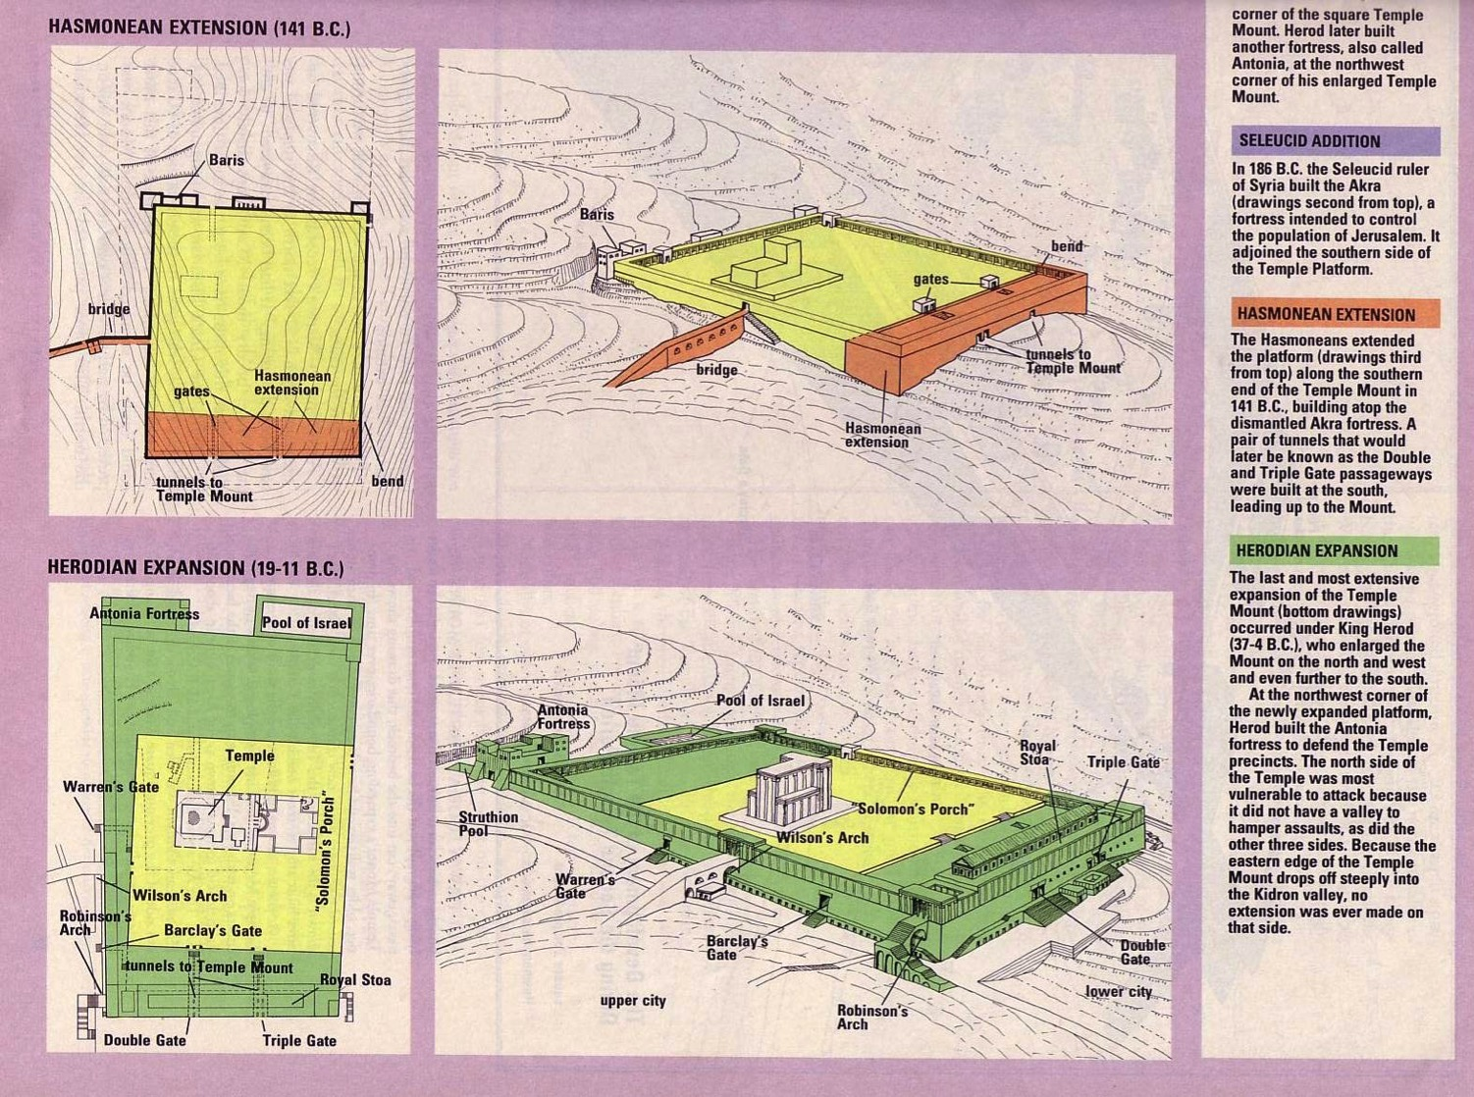
Temple Mount Stages 3-4
හස්මෝනියන් අලුතෙන් එකතු කරන ලද්ද (ක්‍රිස්තු පූර්ව: 141)
25
සෙලූසිඩ් එකතු කිරීම
හස්මෝනියන් අලුතෙන් එකතු කරන ලද්ද
හෙරෝඩියන් පුළුල් කිරීම (ක්‍රිස්තු පූර්ව: 19-11)
හෙරෝඩියන් පුළුල් කිරීම
Notes:
Leen Ritmeyer, “Locating the Original Temple Mount,” BAR 18 (March/April 1992): 31

Slide 45
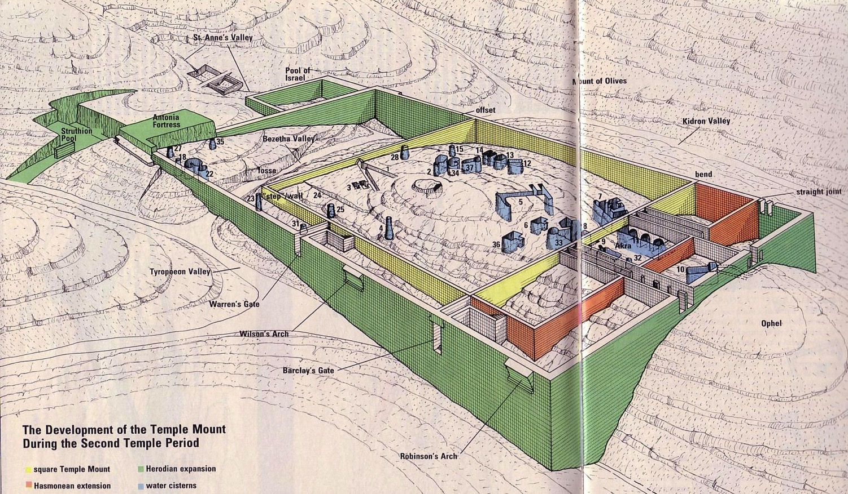
දේවමාළිගාව සංවර්ධනය කිරීම
25
දේවමාළිගාව සංවර්ධනය කිරීම
දෙවන දේව මාලිගාවේ කාල සීමාව තුළ
සමචතුරස‍්‍ර කඳුමුදුන් දේව මාලිගාව
හස්මෝනියන් අලුතෙන් එකතු කරන ලද්ද
හෙරෝඩියන් පුළුල් කිරීම
ජල පොකුණු
Notes:
Leen Ritmeyer, “Locating the Original Temple Mount,” BAR 18 (March/April 1992): 32-33

Slide 46
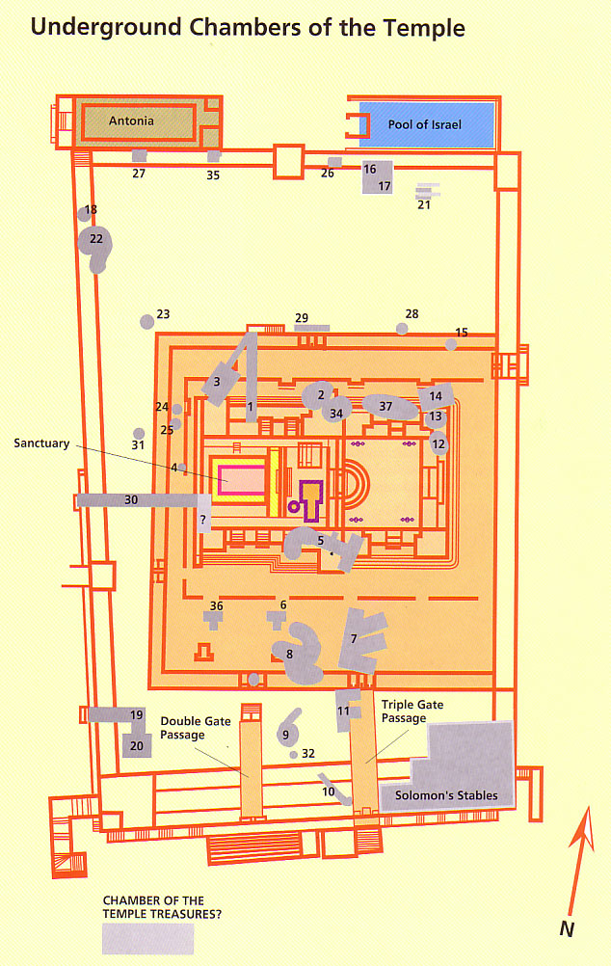
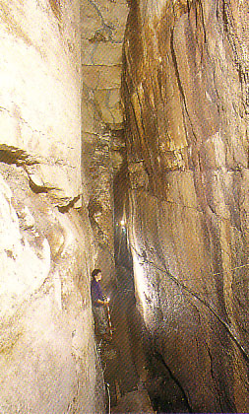
Underground Temple Chambers
දේව මාලිගාවේ භූගත කුටි
ඇන්ටෝනියා
ඊස්රායලය ස්නානය කරන තටාකය
දේව මාලිගාවේ භාණ්ඩාගාර කුටි

Slide 47


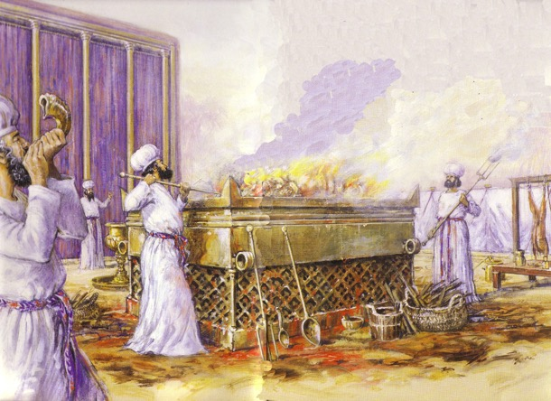
යුදෙව් බටහිර තාප්පය
25

Slide 48

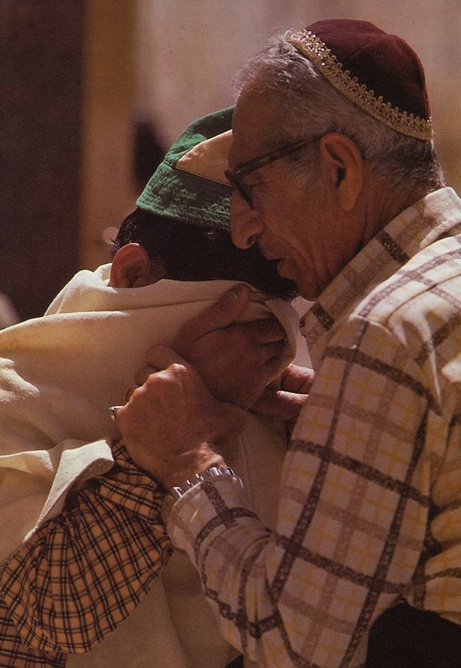
තුන්වන දේව මාලිගාව සඳහා යාච්ඤා

Slide 49

නූතන දේවමාළිගාව
25
? ? ? ?

Slide 50
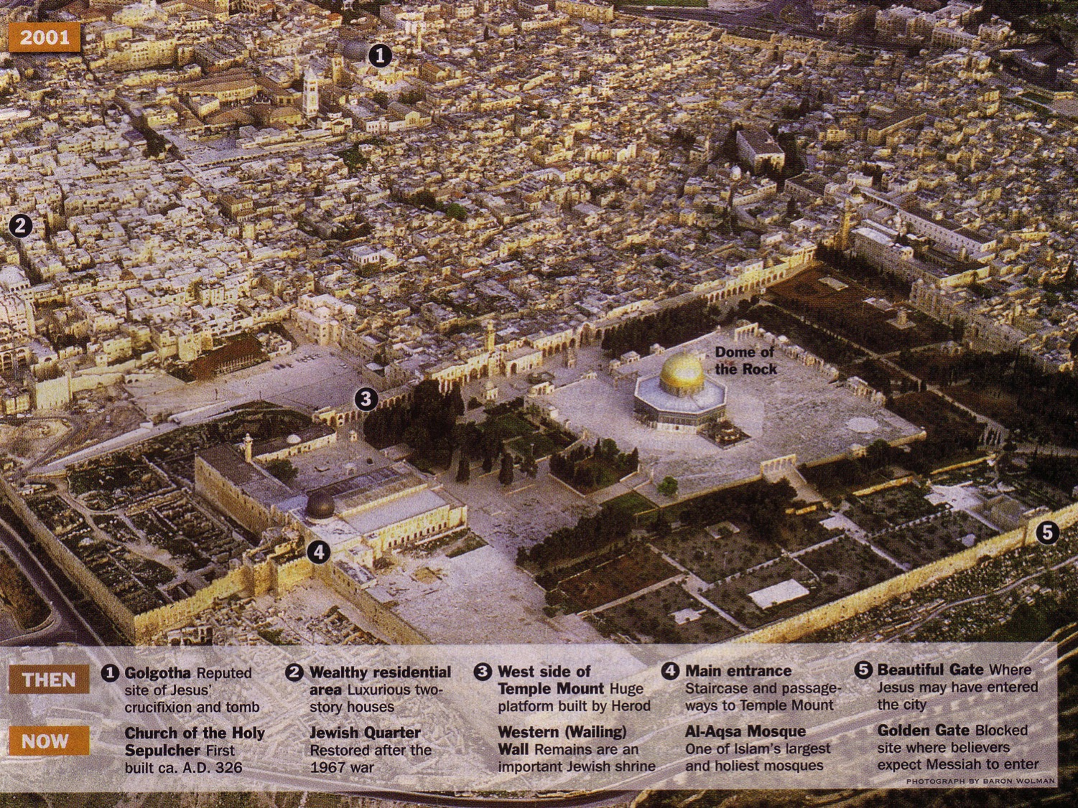

අද යෙරුසලම
එදා
අද

Slide 51
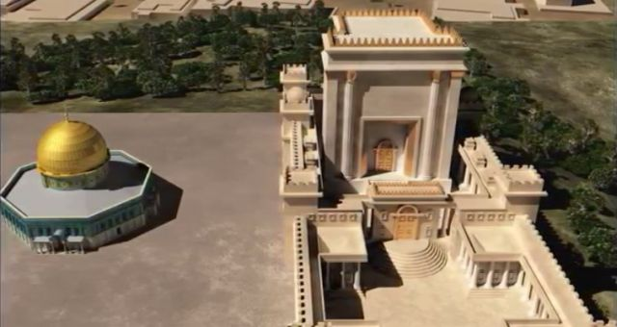
අන්ත ක්‍රිස්තුස් අවුරුදු 7 ක් ඉශ්රායෙලය සමඟ ගිවිසුමකට එළඹෙනු ඇත.
79 B
මෙය යෙරුසලමේ දේවමාළිගාව නැවත ගොඩනැඟීම.
(තුන්වන දේවමාළිගාව)
Artwork by Sunny Chandra

Slide 52
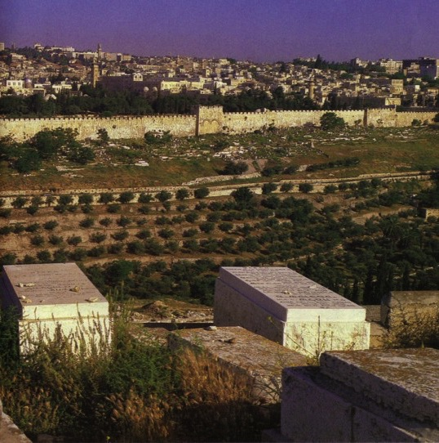
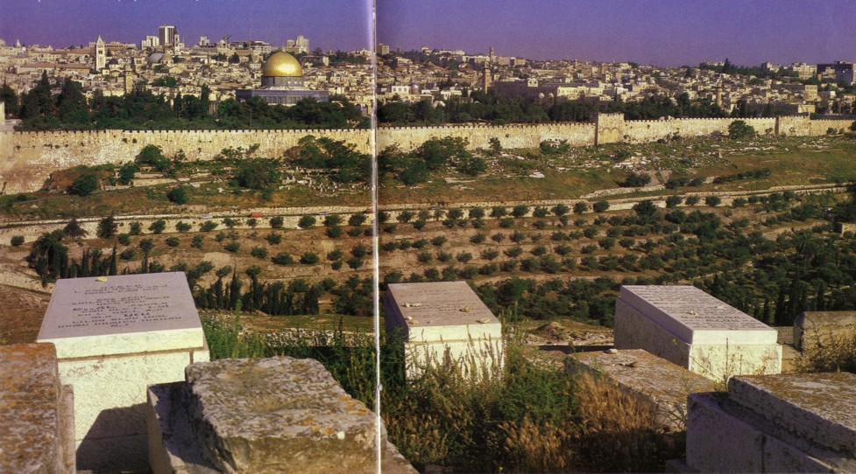
නැවත නැඟිටීමේ යුදෙව් බලාපොරොත්තුව
යුදෙව්වන් ඔලීව කන්ද මත ඔවුන්ගේ මළ සිරුරු තැන්පත් කළෝය.
නැඟෙනහිර දොරටුවෙන් මෙසියස් වහන්සේ එන විට ඔවුන්ගේ බලාපොරොත්තුව වනුයේ උන් වහන්සේ සමඟ පළමුව ඇතුළුවන පුද්ගලයන් වීමටයි.

Slide 53
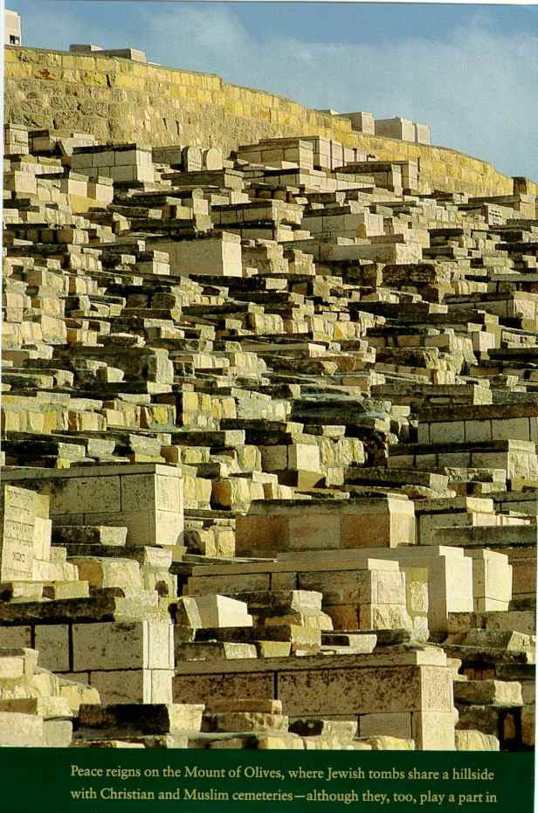
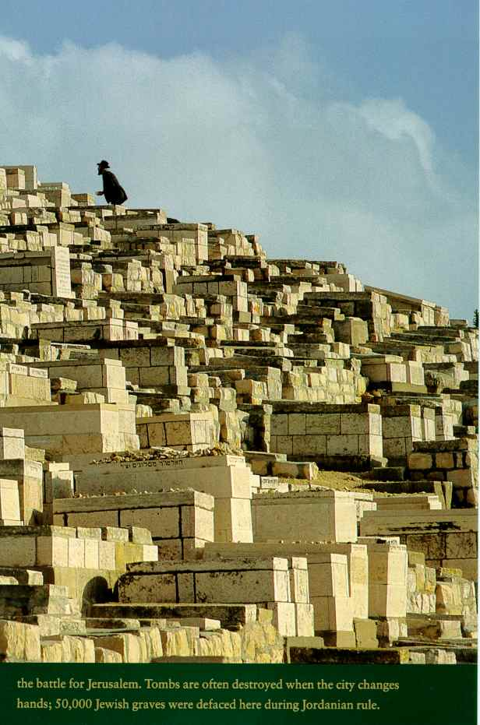
පළමුවෙන්ම නැඟිටින්නේ කවුද?

Slide 54
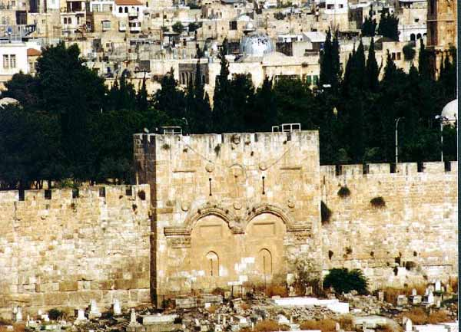
මුස්ලිම්වරු නැගෙනහිර දොරටුව මුද්‍රා තැබූහ.

Slide 55
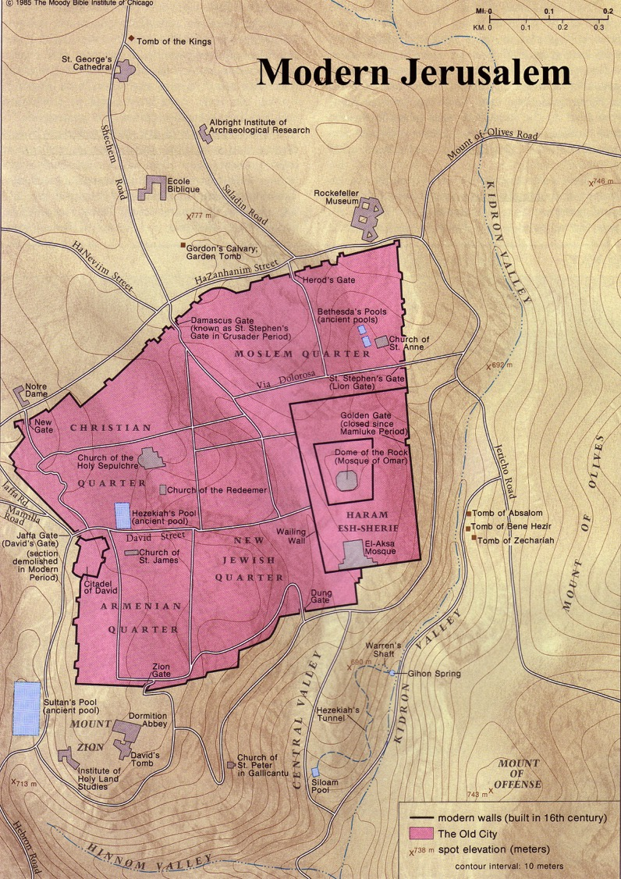
නූතන යෙරුසලම

Slide 56
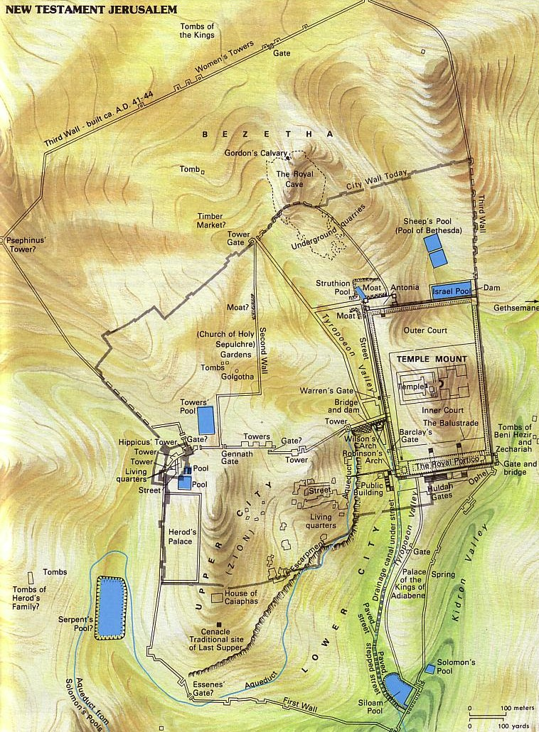
ගෙත්සෙමන
අලුත් ගිවිසුමේ යෙරුසලම
මාර්ක් 14:32
“ඔව්හු ගෙත්සෙමන නම් ස්ථානයට ගියහ. උන්වහන්සේ සිය ශ්‍රාවකයන්ට මෙසේ වදාරන සේක: 'මා යාච්ඤා කරන කල මෙතැන වාඩි වී සිටින්න” (ඉංග්‍රීසි සම්මත අනුවාද බයිබලය)
මෙම ගුහාව දේව මාලිගාවෙන් එපිට ඔලීව කන්දේ උයනක් තුළ පිහිටා තිබිණි.

Slide 57

Significance to Christians
කිතුනුවන්ට වැදගත්කමකි
ක්‍රිස්තුස් වහන්සේගේ
මරණය.
නැවත නැඟිටීම.
සභාවේ උපත.
මව් පල්ලිය.
ක්‍රිස්තුස් වහන්සේගේ
පැමිණීම.

Slide 58

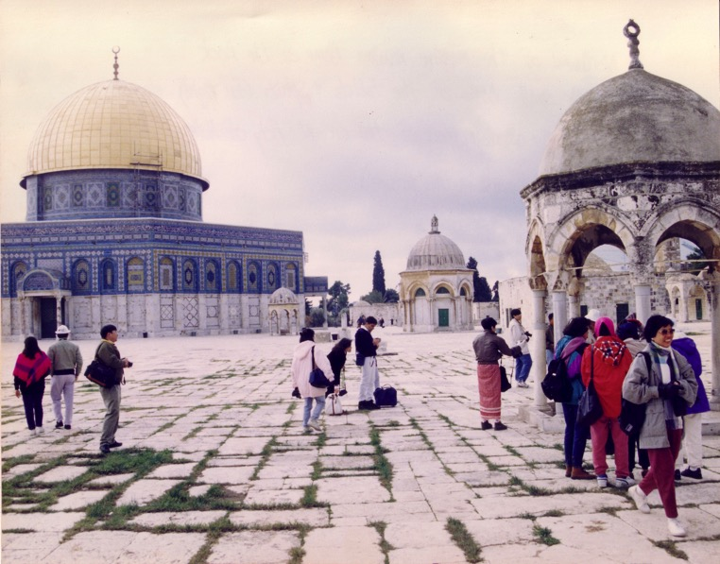

මුස්ලිම් පාලනය
ඕමාර් මුස්ලිම් පල්ලිය
(ඩූම් ඔෆ් රොක්)
අල්-අක්සා මුස්ලිම් පල්ලිය

Slide 59
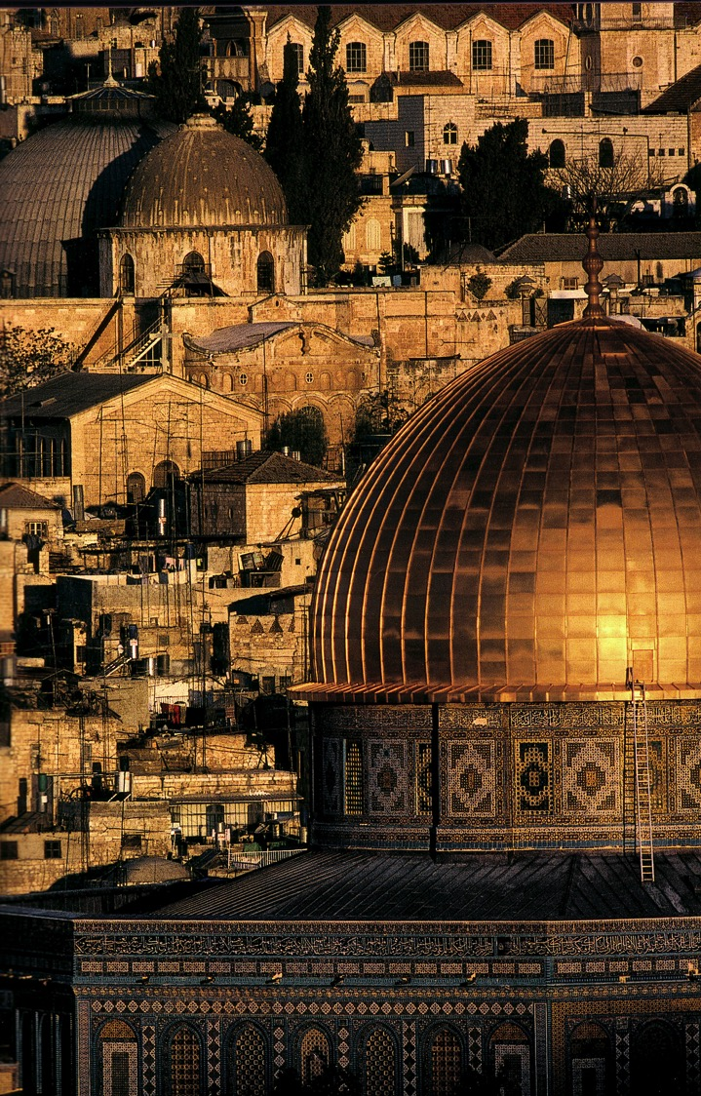
මෙම ගෝලාකාර වහලය අනෙක් ගෝලාකාර වහලවල්වලට වඩා හොදින් කැපී පෙනේ.

Slide 60
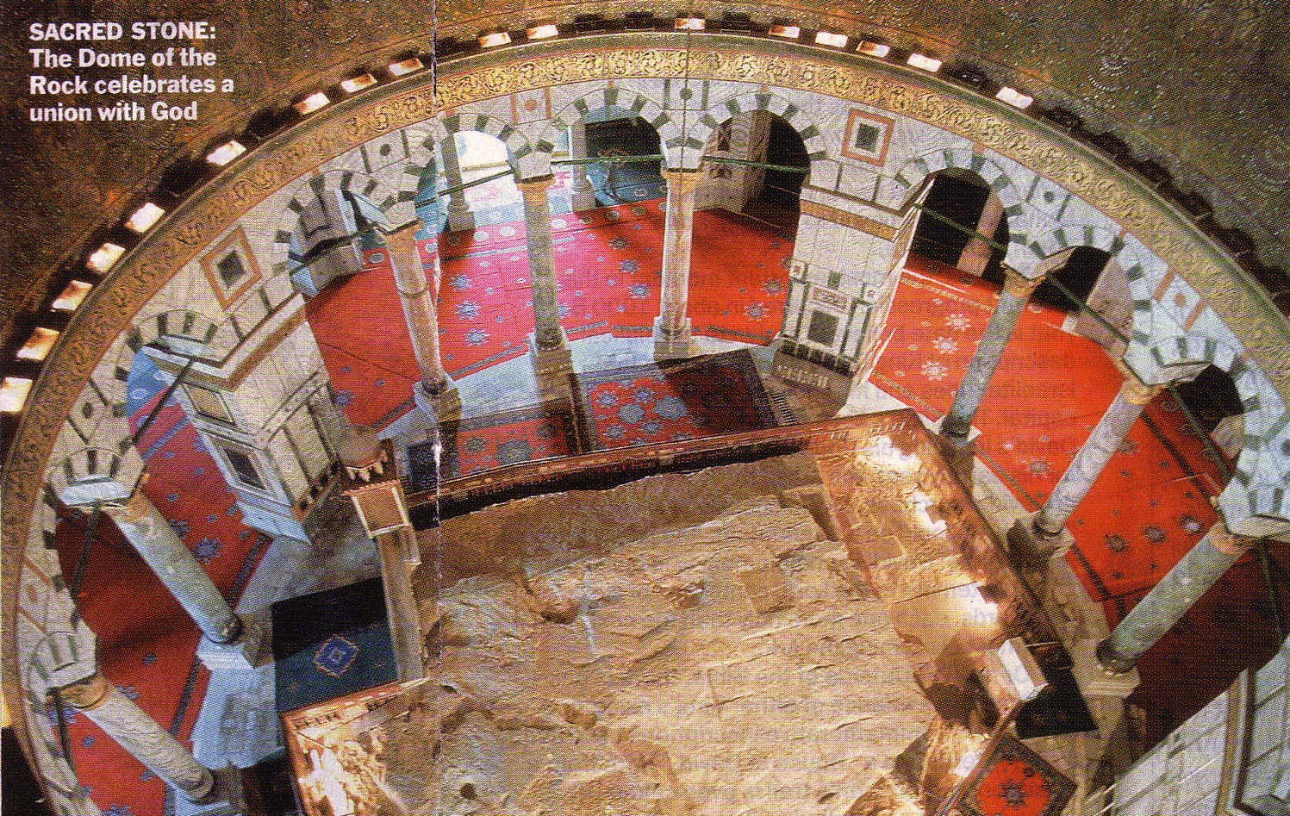
ගල ඇතුළත
දෙවියන්ට කැප වූ ගල:
දෙවියන් වහන්සේ සමග සමගිය සමරයි.

Slide 61
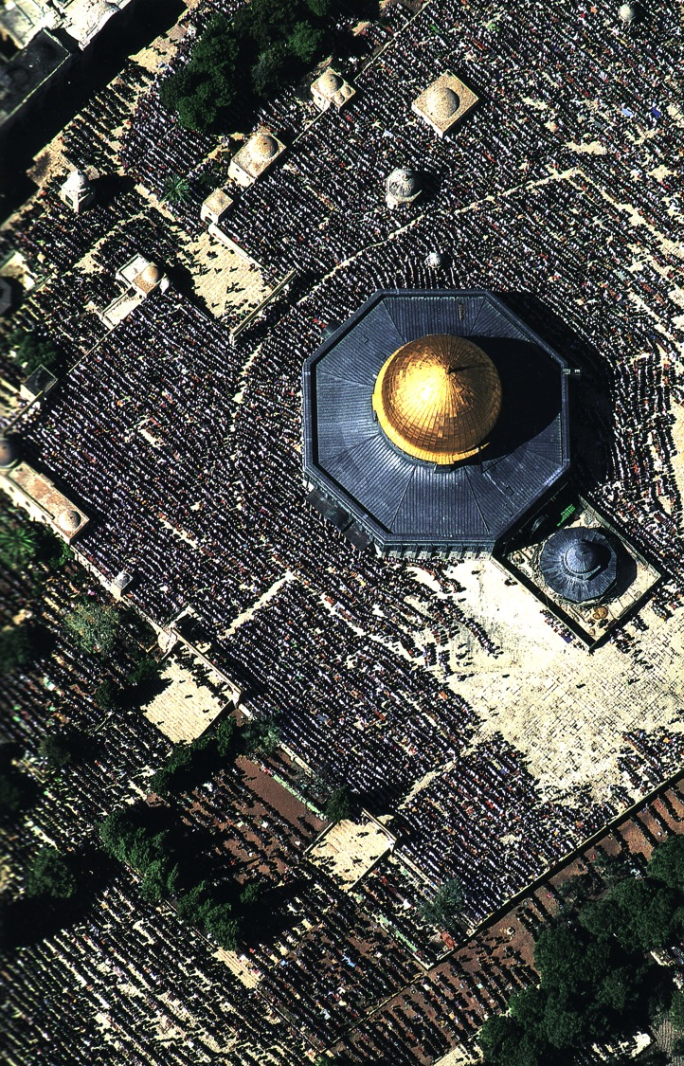
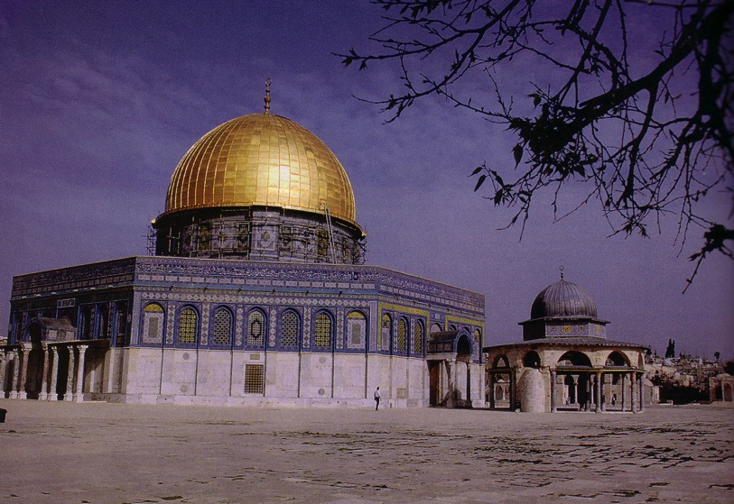
ඩූම්හි
මුස්ලිම් යාච්ඤා

Slide 62

වර්තමාන යෙරුසලමේ ජනගහනය
ජනගහන ව්‍යාප්තිය
බටහිර = යුදෙව්වන්
නැගෙනහිර = අරාබිවරු
ඉශ්රායෙලය

Slide 63
යෙරුසලම (2002)
මෙට්රොපොලිටන් යෙරුසලම
මැද පෙරදිග සාමය සඳහා පදනම
(මාර්තු 2002)

Slide 64



නූතන යෙරුසලම වටපිටාව
ඊශ්රායෙල් දේශය

Slide 65




පැරණි යෙරුසලමේ කොටස් හතර
147g
පැරණි යෙරුසලමේ කොටස් හතර
• ක්‍රිස්තියානින්
• මුස්ලිම්වරු
යුදෙව්වන්
• ආර්මේනියානුන්

Slide 66

කිතුණු 1/4 කාර්තුව
147g

Slide 67

147g
කිතුණු 1/4 කාර්තුව

Slide 68
දේවමාලිගාවේ අලුත් ආකෘතියක්

Slide 69

මුස්ලිම් 1/4 කාර්තුව
147g

Slide 70

147g
මුස්ලිම් 1/4 කාර්තුව

Slide 71

යුදෙව් 1/4 කාර්තුව
147g
ඊශ්‍රායලයේ මෝසස්ට සම්බන්ධ දිව්‍යමය ප්‍රකාශනය

Slide 72

147g
යුදෙව් 1/4 කාර්තුව

Slide 73

ආර්මේනියානු 1/4 කාර්තුව
147g

Slide 74

147g
ආර්මේනියානු 1/4 කාර්තුව

Slide 75

ඩූම් සඳහා අනාගතය කුමක්ද?

Slide 76
සහස‍්‍රවර්ෂයේ යෙරුසලම
"නීතිය සියොන්හි සිට පිටතට යන්නේය.
සමිඳාණන් වහන්සේගේ වචනය යෙරුසලමේ සිට… "
- යෙසායා 2: 3
Notes:
76

Slide 77


නව ගිවිසුම පසුබිම් BibleStudyDownloads.org දී සබැඳෙයි
මෙම ඉදිරිපත් කිරීම නොමිලයේ ලබා ගන්න!
බයිබලය අධ්‍යයන බාගත කිරීම්
නිවස
බාගත කිරීම්
නිති /අසන පැණ
වෙබ් සම්බන්ධකිරීම
දායක වීම
නිවස
සම්බන්ධ වීම
ඔබව සාදරයෙන් පිලිගන්නවා.
භාෂා 40 කට වඩා වැඩි බයිබලය අධ්‍යයන බාගත කිරීම්
බයිබලය අධ්‍යයන බාගත කිරීම් නොමිලේ කළ හැකිය. ඒ සඳහා, භාෂා 42 ක පින්තූර විස්තර ගොනු සහ වචන ගොනු 42 ක් මෙහි ඇත.
Notes:
NT Backgrounds (nb)

Slide 78
Black

